Slide 1
2. 液固色谱法
（1）分离机理
以固体吸附剂为固定相的液相色谱法。
由于溶质分子和流动相分子在吸附剂表面的吸附活性中心上进行竞争吸附，这种竞争吸附形成不同溶质在吸附剂表面的吸附、解吸平衡。平衡常数的不同导致不同溶质得以分离。

Slide 2
（2）固定相
极性固定相：硅胶、氧化镁、氧化铝等
非极性固定相：高分子多孔微球、多孔石墨化碳等

Slide 3
（3）流动相
ε°越大，洗脱力越强。合适的洗脱强度可通过混合溶剂来得到
对于硅胶等极性吸附剂：流动相与正相色谱类似，还可用微量的水对硅胶进行减活处理
对于多孔石墨化碳等非极性吸附剂：流动相与反相色谱类似。

Slide 4
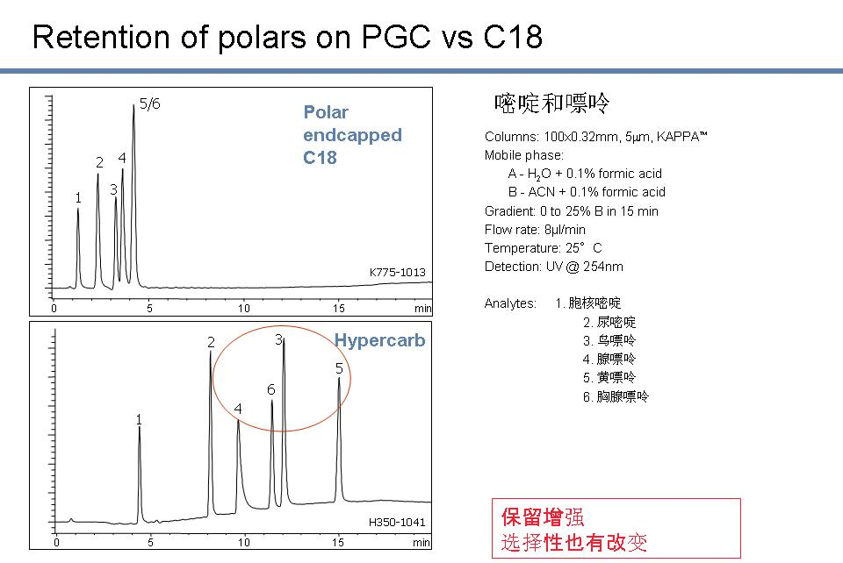
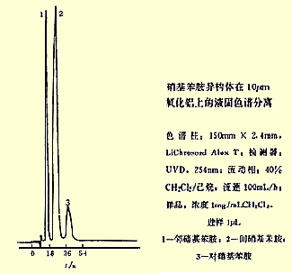
（4）应用
油溶性样品如油品、脂肪、芳烃等，强极性化合物。
结构异构体和几何异构体混合物的分离

